Slide 1
Программа для управления личными финансами
Добро пожаловать в презентацию нашего проекта! Мы разработали удобное и простое в использовании приложение, которое помогает людям эффективно управлять своими финансами, экономить деньги и достигать финансовых целей.
Наш подход основан на автоматизации процессов и персональных рекомендациях, которые делают финансовое планирование доступным для всех.

Slide 2
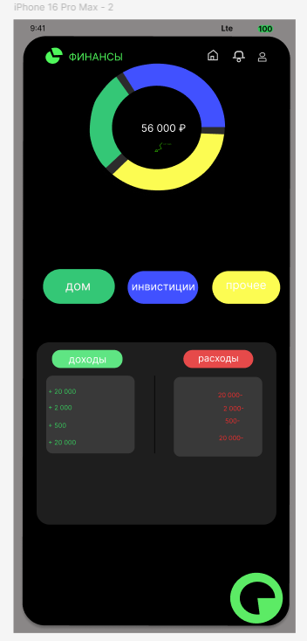
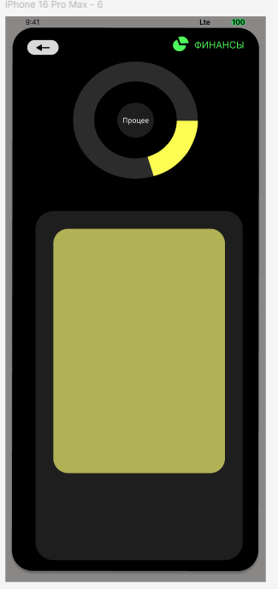
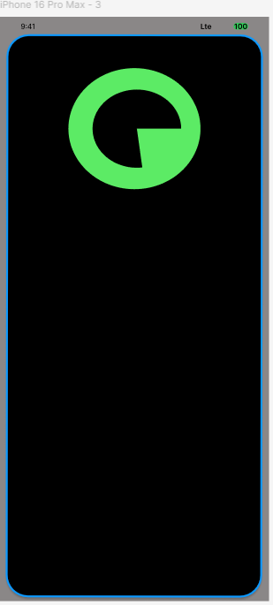
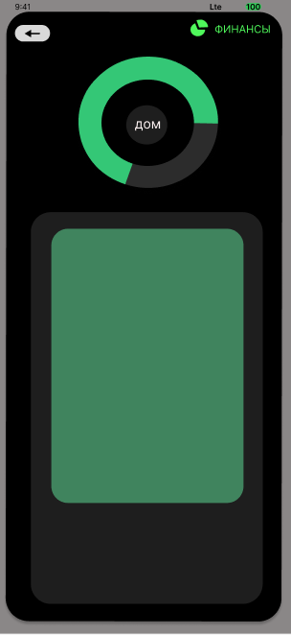
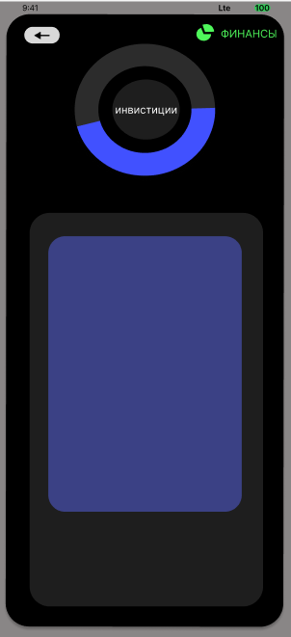
Примеры Интерфейса

Slide 3
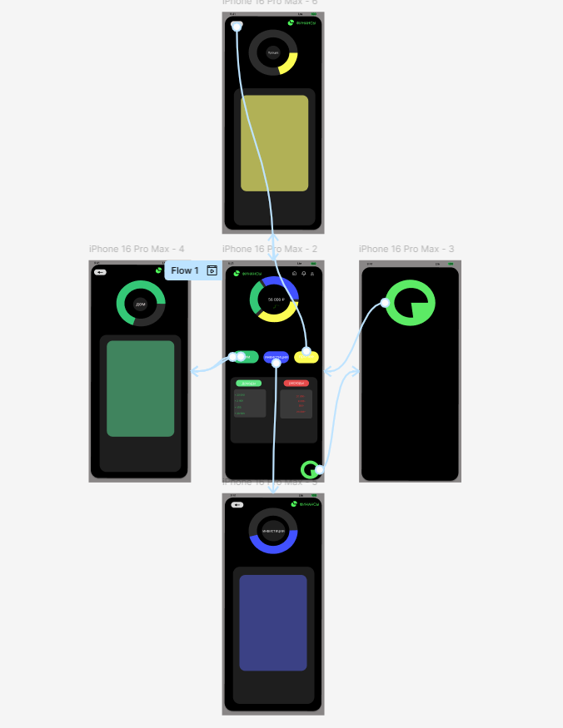
Структура

Slide 4
Проблема и Решение
Многие люди сталкиваются с тем, что деньги словно утекают сквозь пальцы. Отсутствие четкого понимания своих расходов, импульсивные покупки и отсутствие финансовой стратегии – всё это приводит к денежным затруднениям.
Наша программа помогает:
- Автоматически учитывать доходы и расходы
- Давать персонализированные советы по управлению бюджетом
- Формировать полезные финансовые привычки

Slide 5
Бизнес-модель
Как будет монетизироваться проект?
1. Подписка: базовый функционал бесплатный, премиум-функции доступны за небольшую ежемесячную плату.
2. Партнерские программы: интеграция с банками и финансовыми сервисами.
3. Комиссии с финансовых операций: кэшбэк, инвестиционные сервисы.
4. Продажа анонимизированных данных для анализа потребительского поведения.

Slide 6
Потенциал рынка
Финансовые технологии сегодня находятся на пике развития. С каждым годом всё больше людей пользуются цифровыми инструментами для управления своими деньгами.
Наши преимущества перед конкурентами:
- Интуитивный и удобный интерфейс
- Искусственный интеллект для анализа трат
- Интеграция с банковскими сервисами
Рынок растёт, и мы готовы занять свою нишу в этом перспективном направлении.

Slide 7
Что получает инвестор?
Мы предлагаем выгодные условия для наших партнеров и инвесторов:
- Ожидаемый возврат инвестиций: 300-500% в течение 3-5 лет
- Возможность стать совладельцем успешного финтех-проекта
- Доступ к масштабируемой и перспективной нише
- Проект с продуманной стратегией выхода на рынок

Slide 8
Дорожная карта
Мы чётко понимаем, какие шаги необходимо предпринять для успешного развития:
1. Первые 6 месяцев – разработка и тестирование MVP
2. 6-12 месяцев – маркетинговая кампания и привлечение первых 100 000 пользователей
3. 1-2 года – масштабирование, выход на международный рынок
4. 2-3 года – активное расширение, IPO или стратегическое партнёрство
Инвестиции, привлечённые на раннем этапе, позволят ускорить рост проекта и увеличить его доходность.

